Slide 1
T04
LEAN, GRUNDERNA
Princip 4
Pull-styrning (sug)

Slide 2

Mål
Målen med det här avsnittet :
Visar skillnaden mellan ”pull” - och ”push” styrning
Visar hur man tillför mervärde för kunden genom att undvika väntan och onödiga kostnader, samtidigt som man undviker stora lager och onödigt slöseri.
Visar hur enstycksflöde (one-piece flow) och Kanban kan användas istället för stora partier.

Slide 3
Låt kunden skapa efterfrågan
Pull –styrning (sug)
Verktyg:
Pull-styrning (baserat på efterfrågan)
Kanban
Enstyckes flöde

Slide 4
Princip 4
Låt KUNDEN beställa produkten eller tjänsten
från produktionen med styrd DRAGKRAFT (pull-styrning)
KUNDEN skapar ett flöde med behovsstyrning via sin beställning
intern / extern

Slide 5
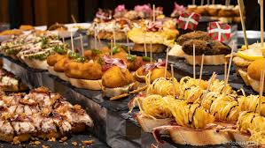
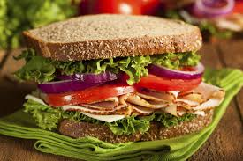
“Push”- produktion
KAPASITETSBASERAT ARBETSSÄTT
“Pull” - produktion
BEHOVSSTYRT ARBETSSÄTT
Material, produkter och tjänster produceras bara när de behövs och levereras bara när de hövs och där det behövs.
Material, pågående arbete och tjänster förflyttas oavsett om nästa uppgift kan utföras och resultatet levereras till någon.
Notes:
På bilderna ovan:
En buffet är push –produktion. Då tillreder man mat utan att veta hur många kunder som vill ha det eller hur mycket de kommer att äta. Detta kan leda till mycket slöseri.
Om kunden beställer maten på plats jobbar man enligt pull-produktion. Maten produceras först när kunder efterfrågar den tex. Bordsbeställd portion på en restaurang eller snabbmatskedja. Det förorsakar mindre överbliven mat och slöseri.

Slide 6


Princip 4
Behovsstyrt arbetssätt
Förutsättningar för behovsstyrt arbetssätt
Process
A
Process
B
Process
C
Kund / Leverantör förhållande
12 min for the total order
3 min for the 1st piece
12 min för hela beställningen
3 min 1. stycket
Områden där kunden kan hämta/plocka material
Notes:
Mitkä ovat paikkoja, joihin me kuluttajat menemme hankkimaan tuotteita samanaikaisesti ja saamme suoraan ja samantien ne?

Slide 7
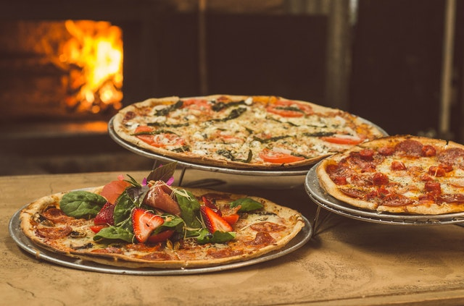
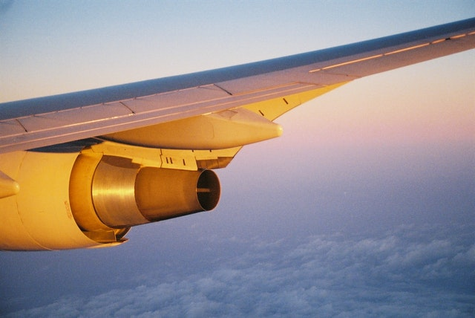

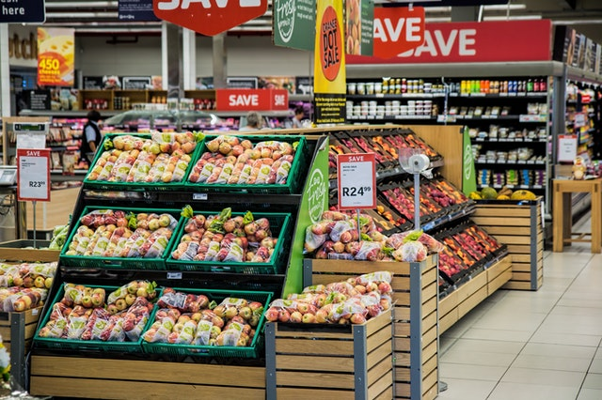
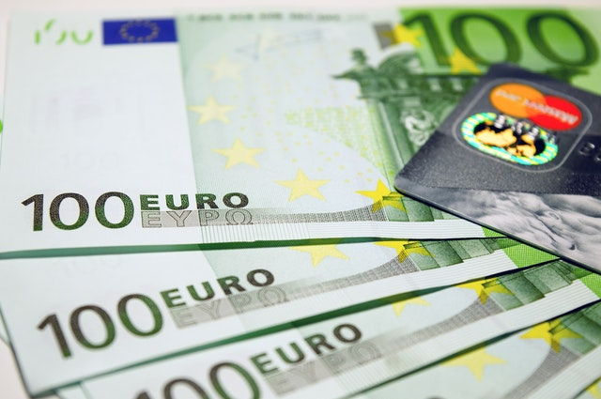
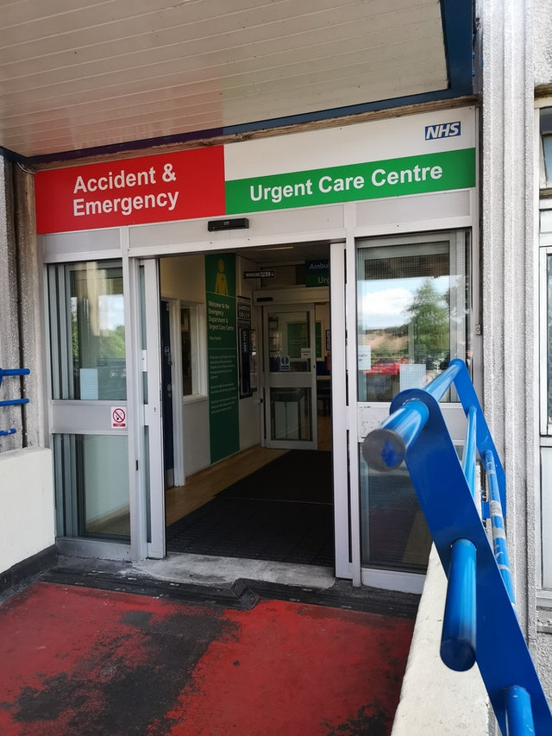
Är dessa tjänster
“PULL”- eller “PUSH” styrda?
Pizzerior som
Kotipizza
Flyg
Bibliotek
pexels.com/ Narda Yescas
pexels.com/ Den Copss
pexels.com/ Magda Ehlers
SuperMarket som LIDL
Banker
Sjukhusens akutavdelning
pexels.com/ Pixabay
pexels.com/ Pixabay
pexels.com/ George Morina
Notes:
Läraren frågar studerande: Styrs dessa tjänster enligt ”Push” eller Pull” metoden?
Take-away Pizza är ”Pull”
Flyg är ”Push”
Biblioteket är ”push”
Stormarknader som LIDL är ”Pull” (+ liten mängd saker i butiken)
Sjukhusens akutavdelning är ”Pull”
Banken kan vara ”Push” eller ”Pull” beroende på vilken tjänst man vill ha. Bankerna går mot ett allt mera ”Pull” system.
Kom ihåg att perspektivet förändras beroende på om du analyserar det ur kundens eller leverantörens synvinkel.

Slide 8
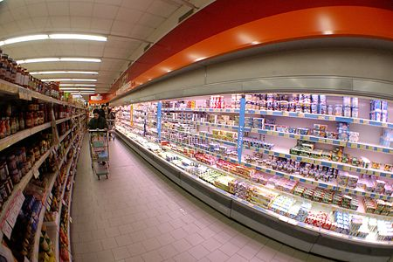
Princip 4
“Pull” styrning
Några förelar:
Kunden är nöjd på en gång eftersom hen inte behöver vänta
Produktionsplanering är förenklad och självjusterande (Kanban).
Rytmen för en tjänsten eller produktionen bestäms av takttiden
Lagret minskar
Supermarket

Slide 9
Princip 4
Kanban
Vad är Kanban?
Kanban är en visuell arbetshanteringsmetod som täcker hela arbetsprocessen. Kanban visualiserar både processen (arbetsflödet) och själva arbetet som går igenom processen. Med Kanban-metoden strävar man efter att identifiera eventuella flaskhalsar och att korrigera processer så att arbetet kan flöda igenom kostnadseffektivt med optimal hastighet eller prestation.

Slide 10
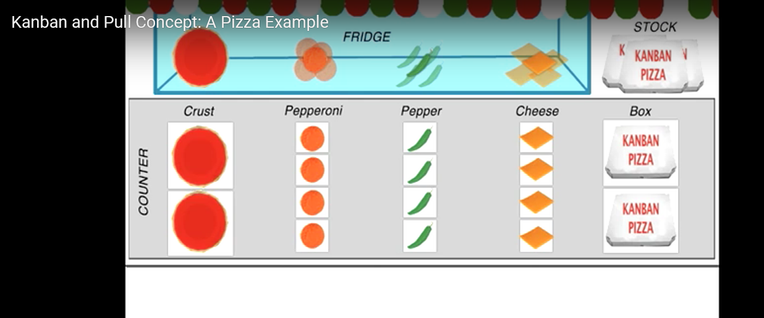
Kanban och ”Pull” produktion: Pizza-exempel
https://www.youtube.com/watch?v=Mdyyyu41dZ4
Notes:
T04-V1 Pizza Kanban video

Slide 11

Princip 4
Kanban
Hur vet leverantören att hen måste tillverka produkter/tjänster?
Kanban
Supermarket

Slide 12
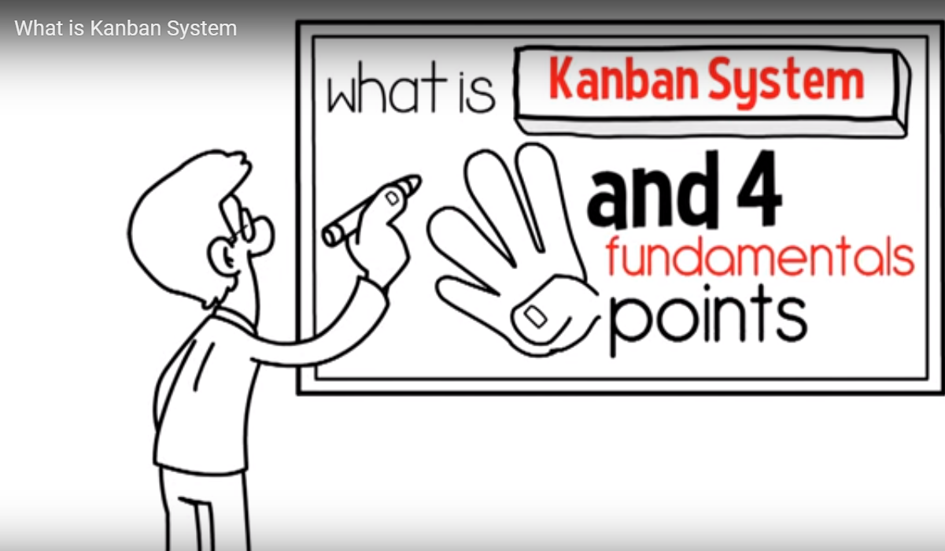
Notes:
T04-V2 What is Kanban System -video

Slide 13
Princip 4
Kanban
Kanban kort
A
A
A
A
A
A
A
B
C
D
B
B
B
Kund
Leverantör
B
B
B
C
C
C
C
C
C
D
D
D
D
D
D
Max: 6 delar
Min: 2 delar
Kunden begär produkt C

Slide 14
Princip 4
Kanban
Kanban kort
A
A
A
A
A
A
A
B
C
D
B
B
B
Kund
Leverantör
C
B
B
B
C
C
C
C
C
D
D
D
D
D
D
Max: 6 delar
Min: 2 delar
Den anställde hämtar produkt C från lagret

Slide 15
Princip 4
Kanban
Kanban kort
A
A
A
A
A
A
A
B
C
D
B
B
B
Kund
Leverantör
B
B
B
C
C
C
C
C
C
D
D
D
D
D
D
Max: 6 delar
Min: 2 delar
... och tar ett kort med motsvarande färg med sig

Slide 16
Princip 4
Kanban
Kanban kort
A
A
A
A
A
A
A
B
C
D
B
B
B
Kund
Leverantör
B
B
B
C
C
C
C
C
C
D
D
D
D
D
D
Max: 6 delar
Min: 2 delar
Kortet läggs på kanbantavlan

Slide 17
Princip 4
Kanban
Kanban kort
A
A
A
A
A
A
A
B
C
D
B
B
B
Kund
Leverantör
B
B
B
C
C
C
C
C
C
D
D
D
D
D
D
Max: 6 delar
Min: 2 delar
...och produkten levereras till kunden

Slide 18

Princip 4
Kanban
Kanban kort
A
A
A
A
A
A
A
B
C
D
B
B
B
Kund
C
Leverantör
B
B
B
C
C
Uppköp
C
C
C
Styrning
D
D
D
D
D
D
Max: 6 delar
Min: 2 delar
Sekvensen upprepas tills ett kort placeras i den gula delen av brädet.
Signalen skickas till inköpsavdelningen som köper in nya delar

Slide 19

Princip 4
Kanban
Kanban kort
A
A
A
A
A
A
A
B
C
D
B
B
B
Leverantör
C
C
B
B
B
C
C
C
C
C
D
D
D
D
D
D
Max: 6 delar
Min: 2 delar
När det minimi antalet delar finns kvar i lager levererar leverantören de beställda delarna ...

Slide 20
Princip 4
Kanban
Kanban kort
A
A
A
A
A
A
A
B
C
D
B
B
B
Leverantör
C
C
B
B
B
C
C
C
C
D
D
D
D
D
D
Max: 6 delar
Min: 2 delar
… tills nivån för maximala antalet delar i lager uppnås igen

Slide 21
Princip 4
Kanban
Kanban kort
A
A
A
A
A
A
A
B
C
D
B
B
B
Leverantör
Systemet nollställs
B
B
B
C
C
C
C
C
C
D
D
D
D
D
D
Max: 6 delar
Min: 2 delar
Korten returneras till lagret

Slide 22
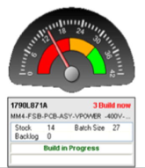
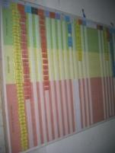

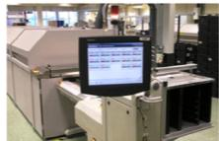
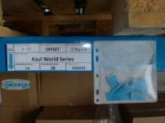

Princip 4
Kanban
Kanban -beställningssignaler
Tomma platser som pall-/hyllplatser
Meddelanden från datorer
Kort
Notes:
Verkliga Kanban-exempel från INDUSTRIN- och SERVICESEKTORN.

Slide 23
Princip 4
Flöde av ett stycke
Ett parti
Flöde av ett stycke
Process
A
Process
B
Process
C
Process
A B C
Process | En timme | 1 | 2 | 3 | 4 | 5 | 6 | 7 | 8 | 9
A | ● | ● | ●
B |  |  |  | ● | ● | ●
C |  |  |  |  |  |  | ● | ● | ●
Process | En timme | 1 | 2 | 3 | 4 | 5 | 6 | 7 | 8 | 9
A | ● | ● | ●
B |  | ● | ● | ●
C |  |  | ● | ● | ●
Väntetid
Genomgångstid
Väntetid
Genomgångstid
Notes:
I batchproduktion (batch=parti) har arbetsmomenten separerats från varandra så att arbetet uträttas i serier (seriearbete). Detta leder till ökat halvfärdigt arbete (temporärt lager) med långa ledtider.(genomgångstider)
I enstyckesflöde görs arbetsskedena direkt efter varandra ett i taget. Produkten tillverkas kontinuerligt tills den är färdig. Resultatet blir att ett temporärt lager minskar och produktionen stiger.

Slide 24

T04-G Kuvertpelet
Notes:
T04-G Kirjepeli

Slide 25
LEAN FOR WORK AND LEAN FOR LIFE
Train the trainer to teach Lean skills in VET
This publication has been funded by the European Commission. The Commission accepts no responsibility for the contents of the publication

